Slide 1


电磁场与波AI知识图谱调研汇报
汇报人：
杨国炜
2026年9月22日

Slide 2
目录
一、研究背景与调研问题
二、相关研究与案例分析
三、初步系统架构设计
四、后续计划

Slide 3

一、研究背景与调研问题

Slide 4
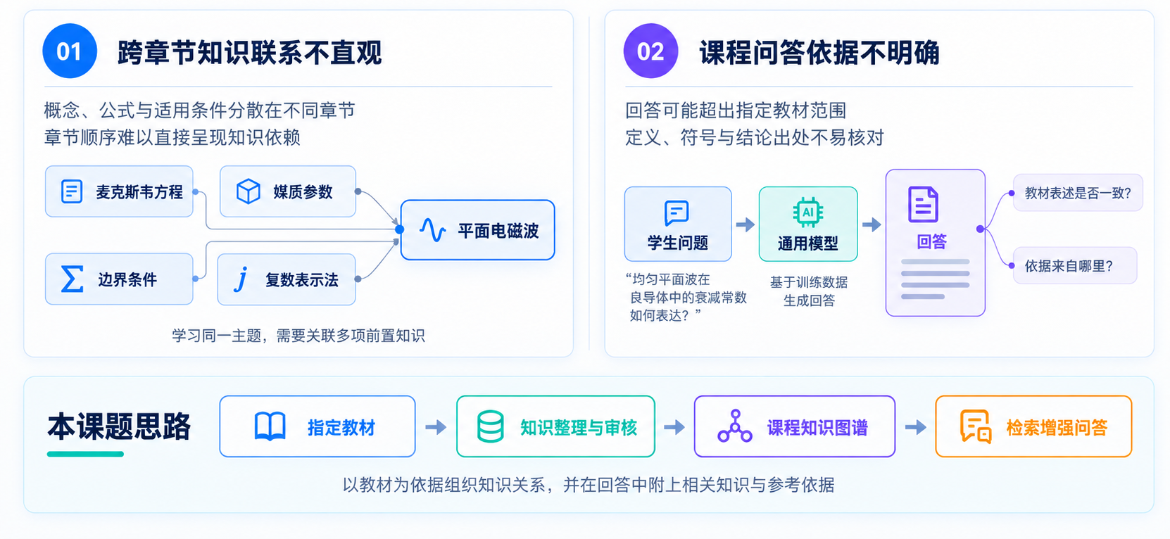
研究背景与调研问题
选题背景与问题

Slide 5
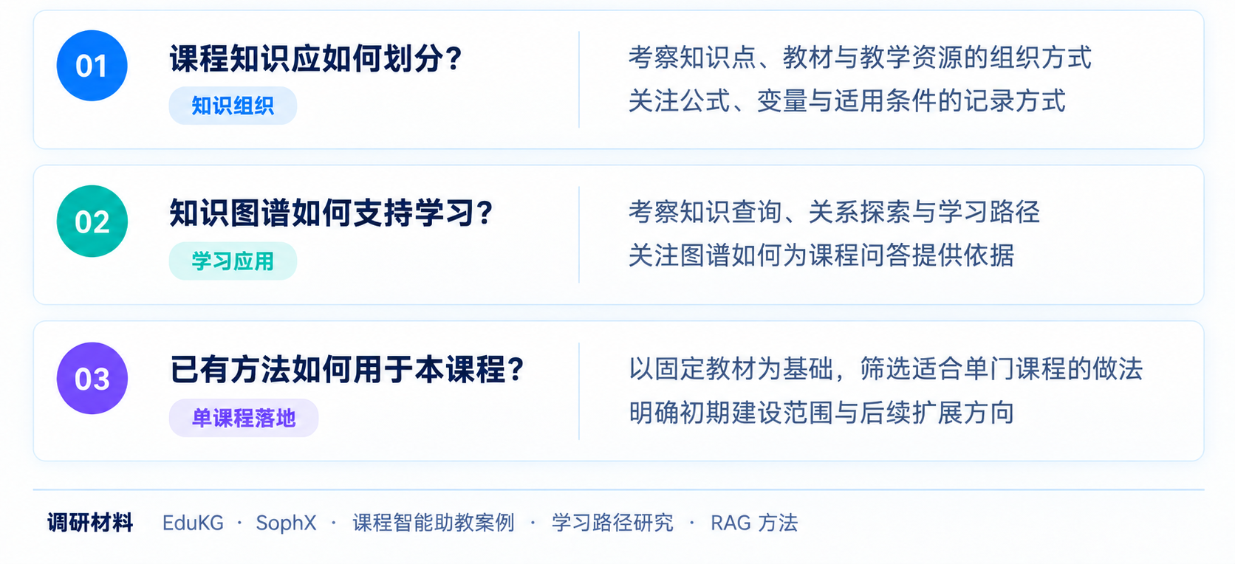
研究背景与调研问题
本次调研关注的问题

Slide 6
二 、相关研究与案例分析

Slide 7
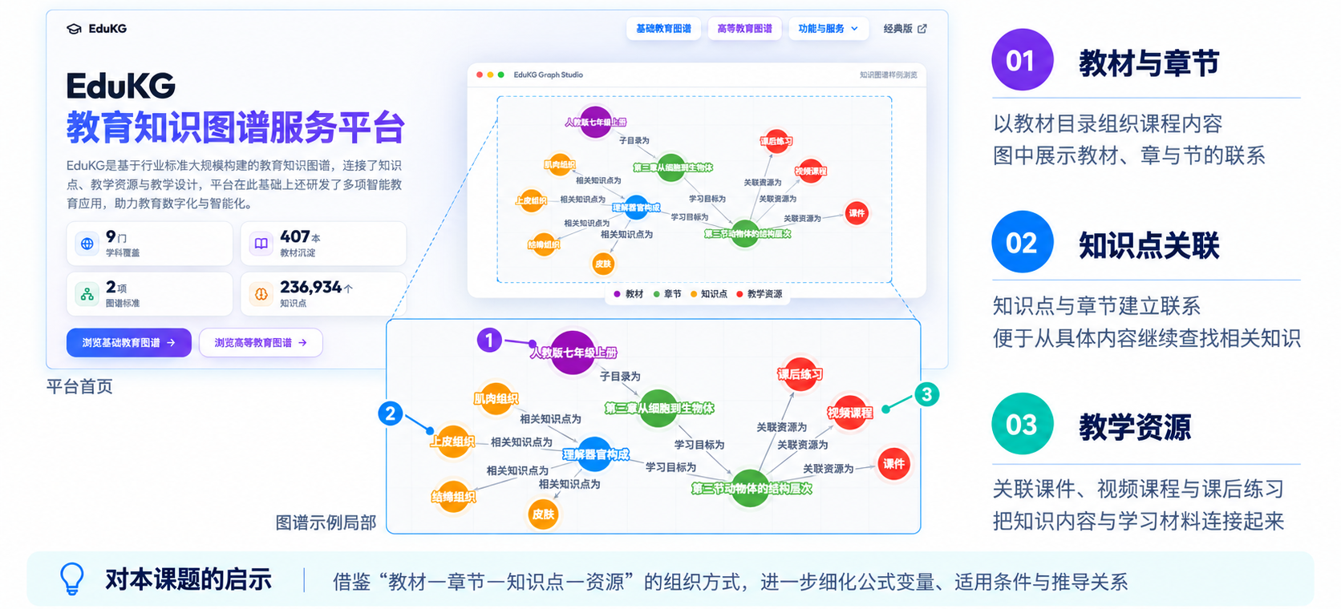
相关研究与案例分析
EduKG教育知识图谱
Notes:
Liao, Y., Phan, T., & Yu, Q. (2025). Materials, 18(15), 3482.

Slide 8
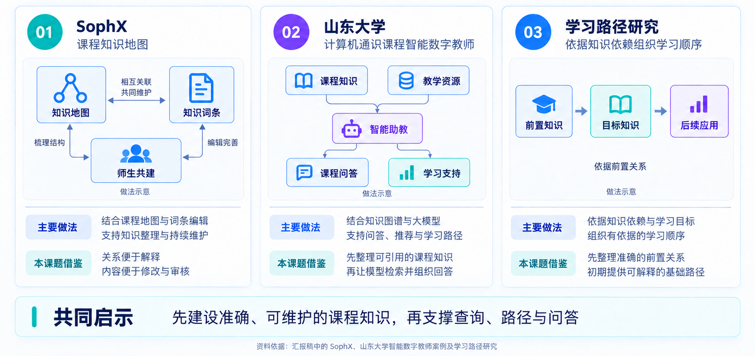
相关研究与案例分析
其他案例与研究
Notes:
Liao, Y., Phan, T., & Yu, Q. (2025). Materials, 18(15), 3482.

Slide 9
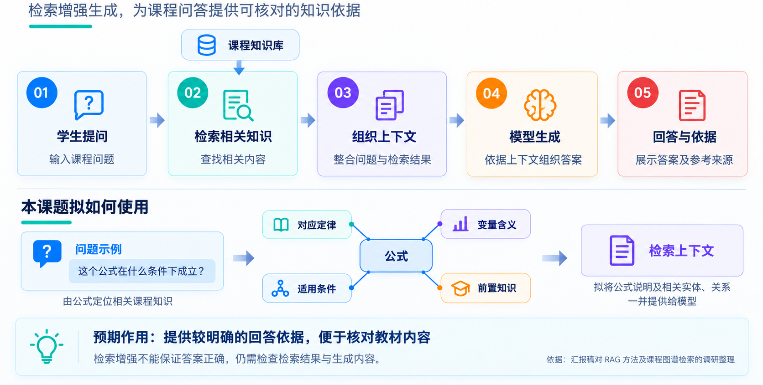
相关研究与案例分析
RAG(检索增强生成)
Notes:
Liao, Y., Phan, T., & Yu, Q. (2025). Materials, 18(15), 3482.

Slide 10
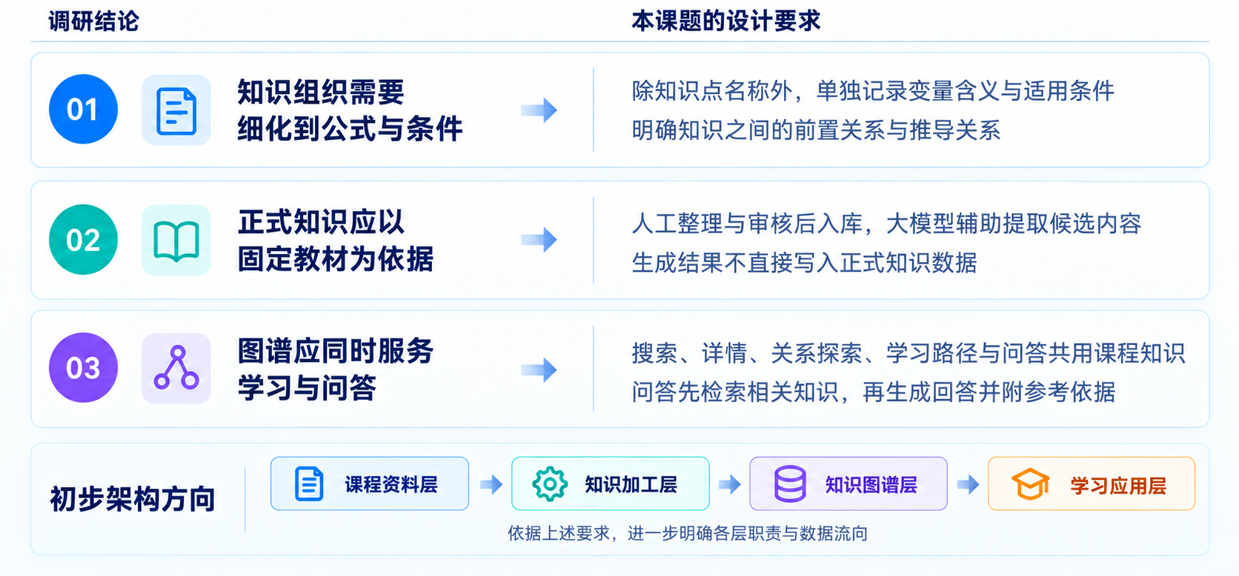
相关研究与案例分析
调研结论
Notes:
Liao, Y., Phan, T., & Yu, Q. (2025). Materials, 18(15), 3482.

Slide 11
三 、系统架构设计

Slide 12
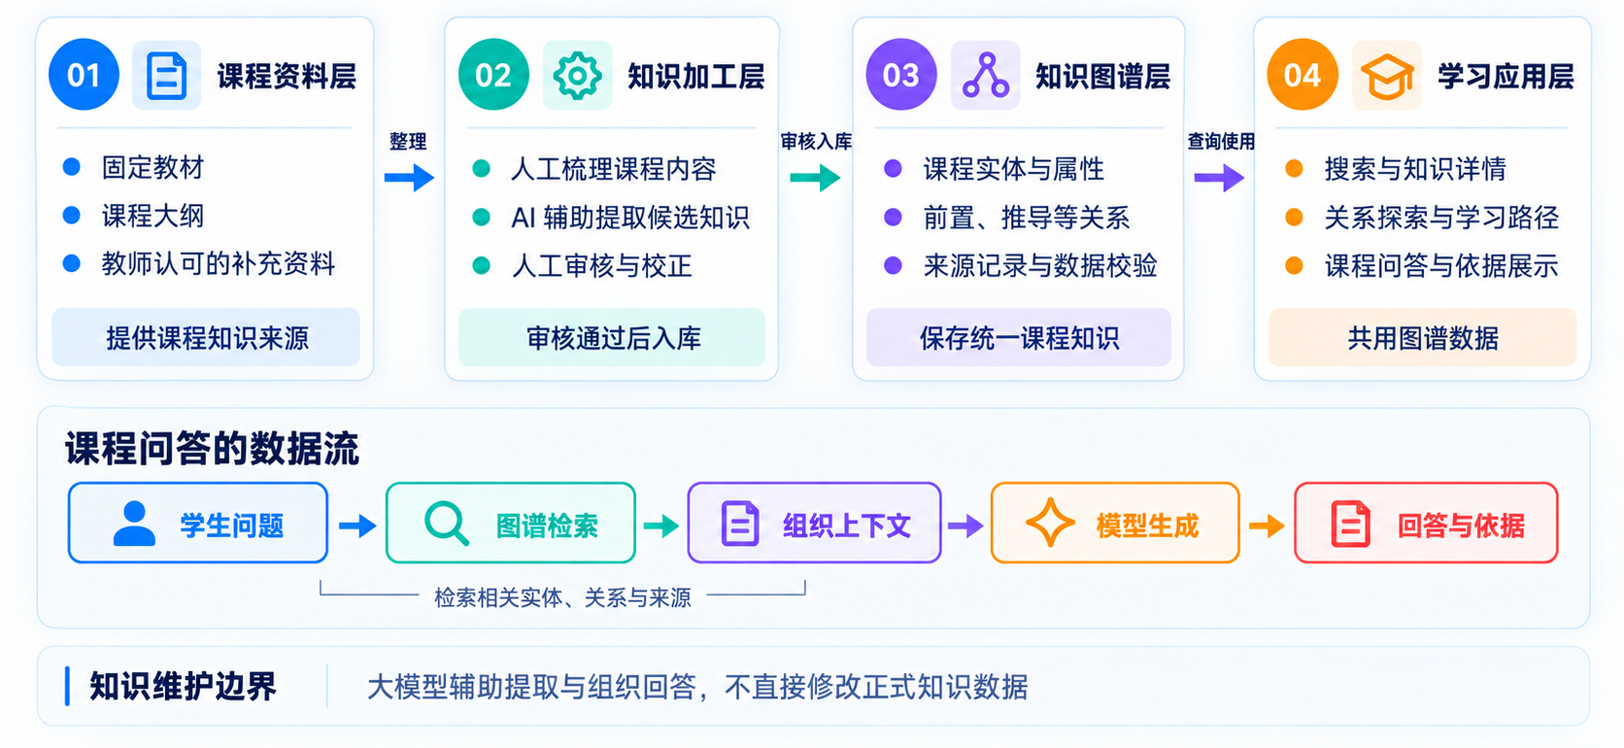
系统架构设计
四层架构与工作流
Notes:
Liao, Y., Phan, T., & Yu, Q. (2025). Materials, 18(15), 3482.

Slide 13
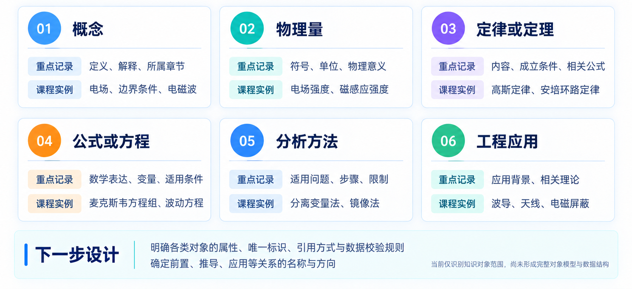
系统架构设计
课程知识对象的初步识别
Notes:
Liao, Y., Phan, T., & Yu, Q. (2025). Materials, 18(15), 3482.

Slide 14
四 、后续计划

Slide 15
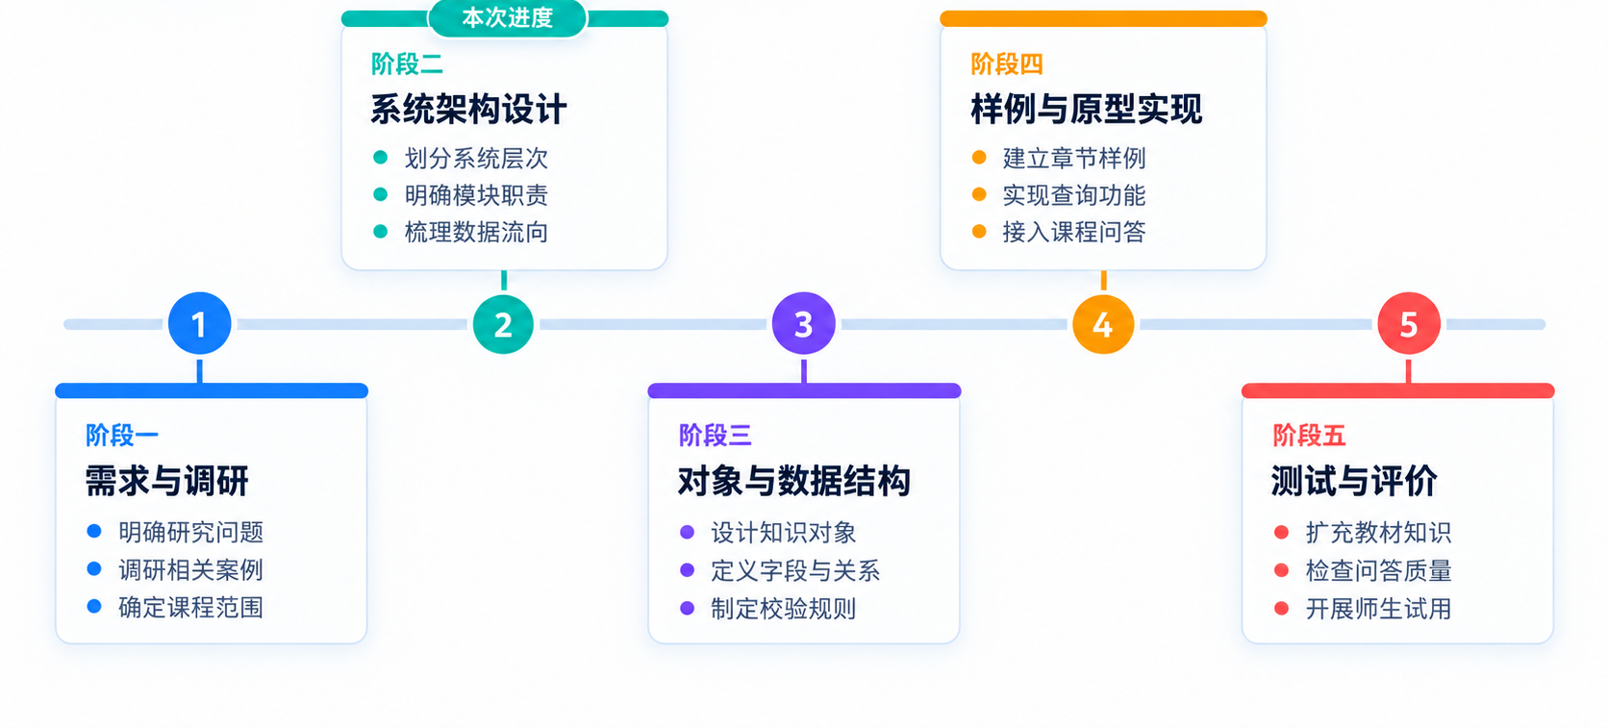
后续计划
后续计划
Notes:
Liao, Y., Phan, T., & Yu, Q. (2025). Materials, 18(15), 3482.

